Slide 1
Traumi spinali aspetti neuroradiologici
2.3.2013
Dr. Mario Leonardo

Slide 2
I traumi spinali in età pediatrica
Rappresentano 1-10% dei totali spesso associati a lesioni cerebrali

Slide 3
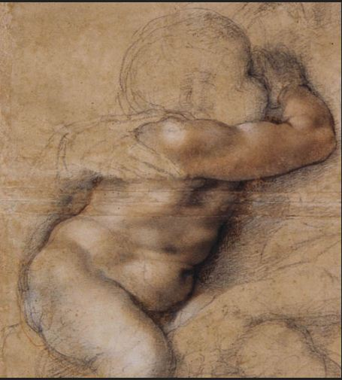
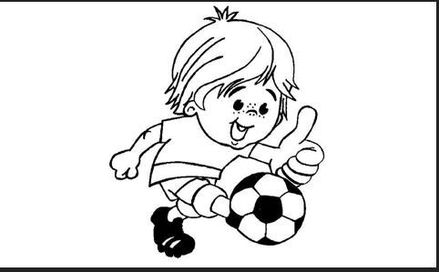
Rapporto capo restante corpo

Slide 4
Morfobiometria del bambino
Un aspetto tipico delle lesioni in età pediatrica è rappresentato dal cosiddetto quadro di SCIWORA, ovvero di lesioni spinali senza anomalie radiologiche, più frequente nelle lesioni cervicali.
Spinal cord injury without radiographic abnormality (SCIWORA) in children

Slide 5
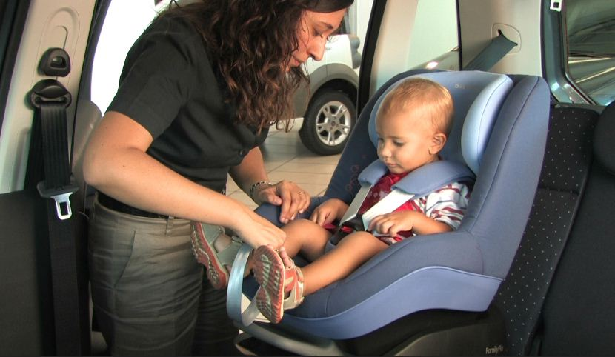
Maggiore percentuale in incidenti stradali
Mancato rispetto delle norme di sicurezza

Slide 6
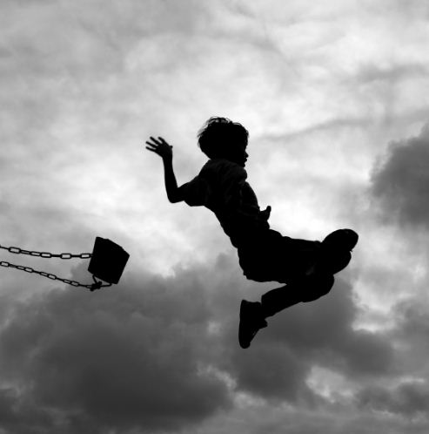
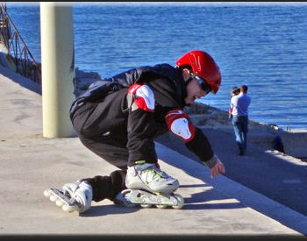
Caduta accidentale (o procurata)

Slide 7

Differente lassità osteoarticolare
Le lesioni spinali in età inferiore agli 8 anni interessano prevalentemente i segmenti cervicali alti con un rischio di associazione di lesioni craniche nel 25-50% dei casi. In particolare appare più elevato il rischio di lesioni nel tratto compreso fra C1 e C4; questo probabilmente correlato ad una sproporzione fra la grandezza della testa ed il relativo iposviluppo della muscolatura del collo.

Slide 8
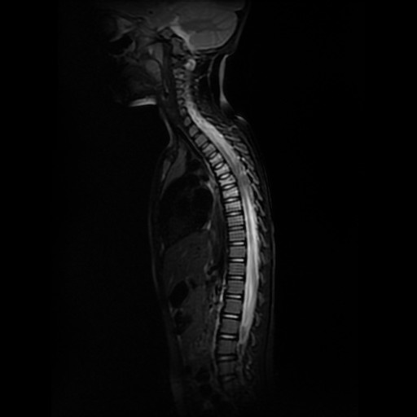
Trauma da caduta dall’alto
Grave trauma.
GCSP 9-10
Sospette lesioni FCL cerebri alla TC
Paraplegia
RMN encefalo e rachide

Slide 9
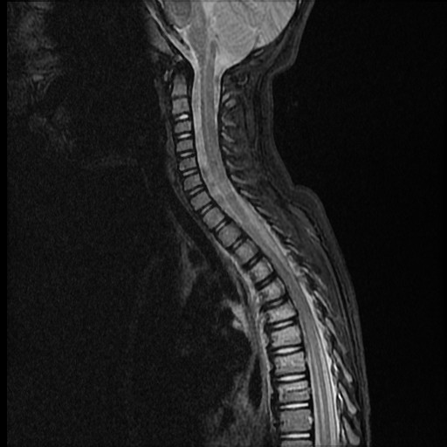
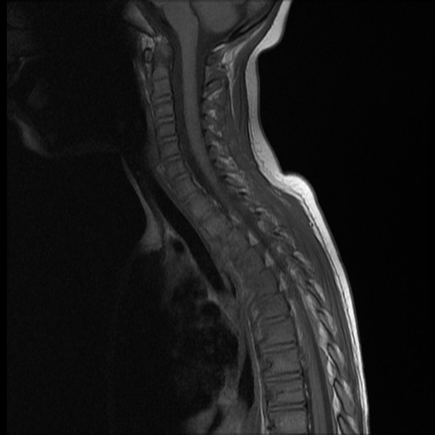
T1
STIR

Slide 10
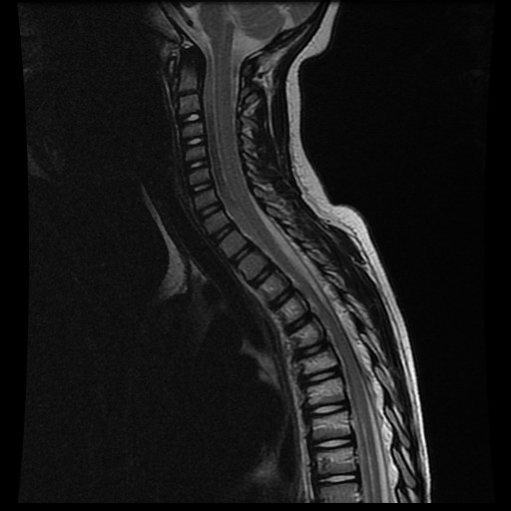
T2 HR

Slide 11
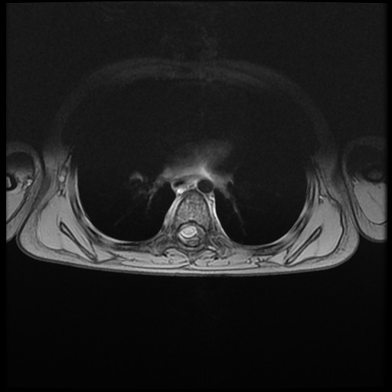
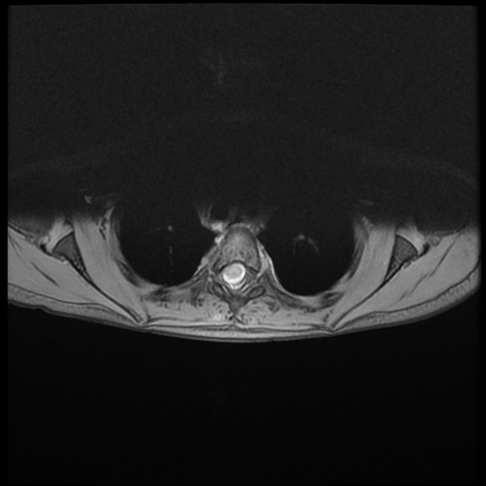
T2 MERGE

Slide 12
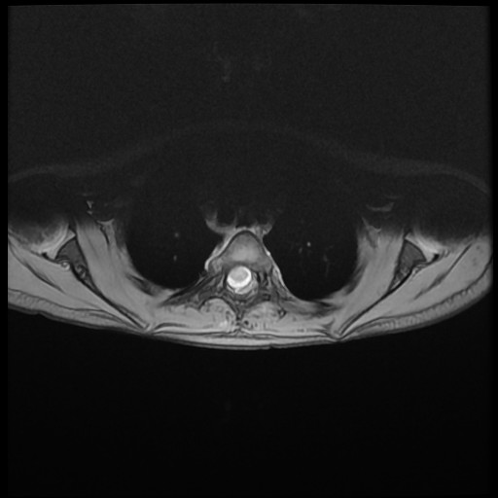
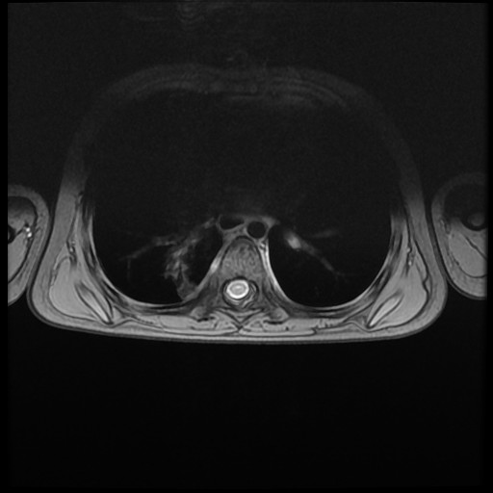

Slide 13
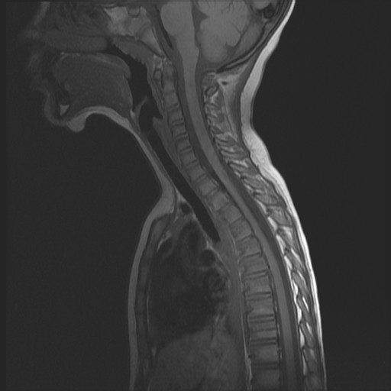
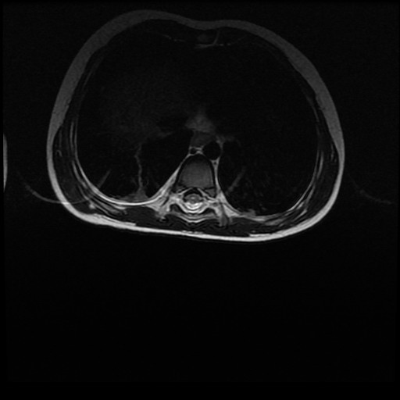
Controllo a 24 H

Slide 14
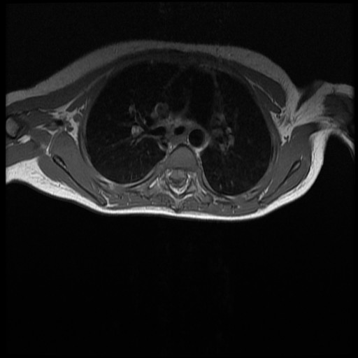
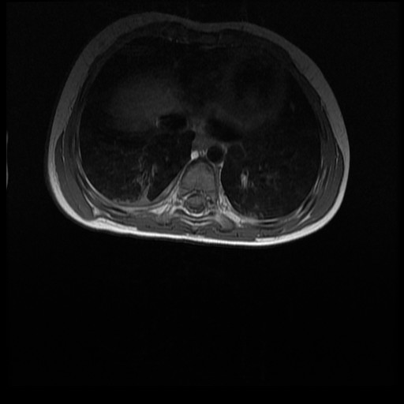
T2 edema paravertebrale
T1 mdc Gd

Slide 15
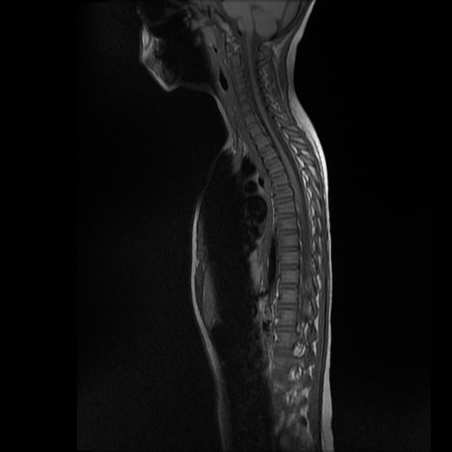
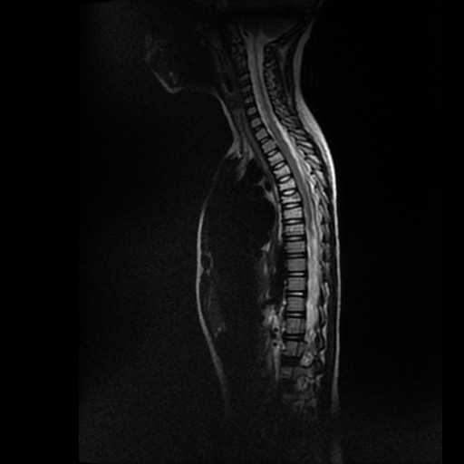
CTRL a 1 settimana

Slide 16
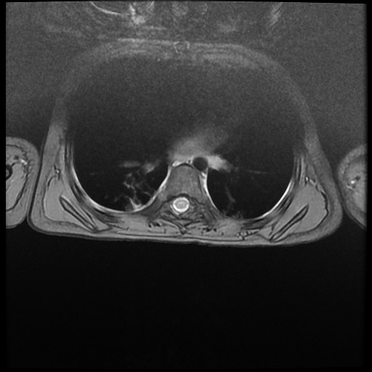
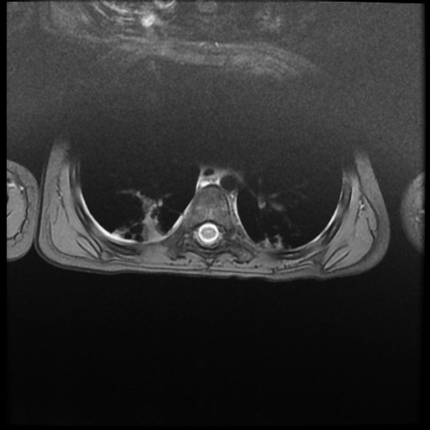

Slide 17
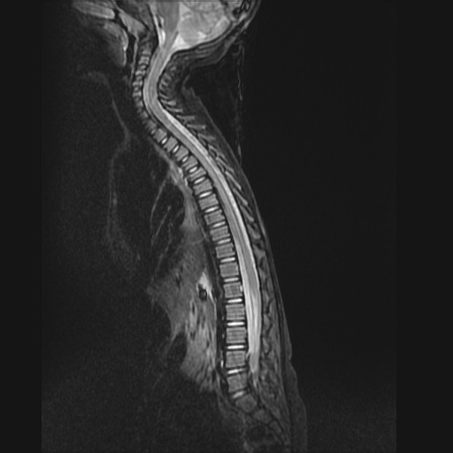
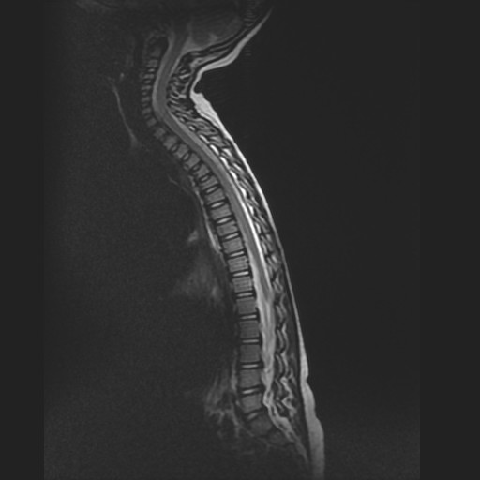
Ctrl a 4 mesi

Slide 18
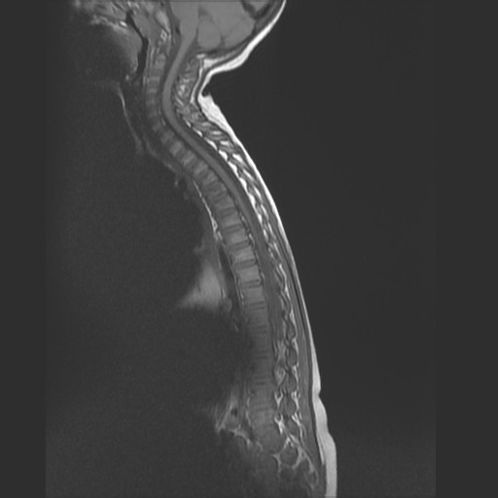

Slide 19
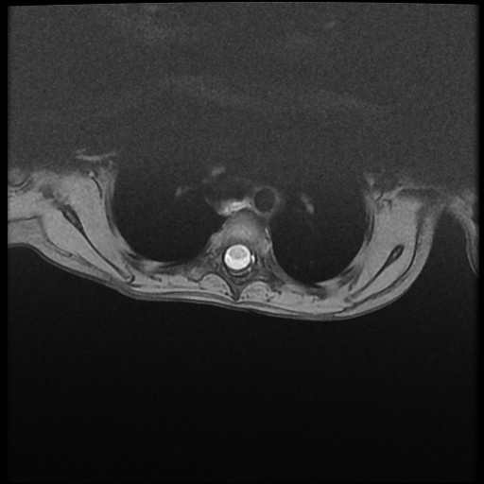

Slide 20
Case report
11 anni maschio
Trauma di medio grado stradale
Auto in sicurezza, cintura .
Improvvisa paraparesi

Slide 21
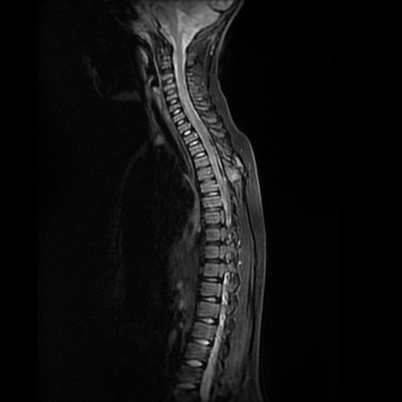
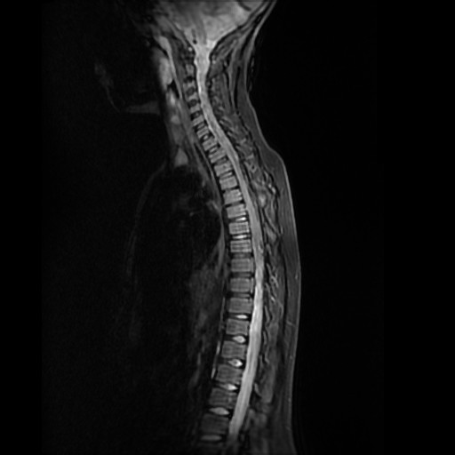
Stir

Slide 22
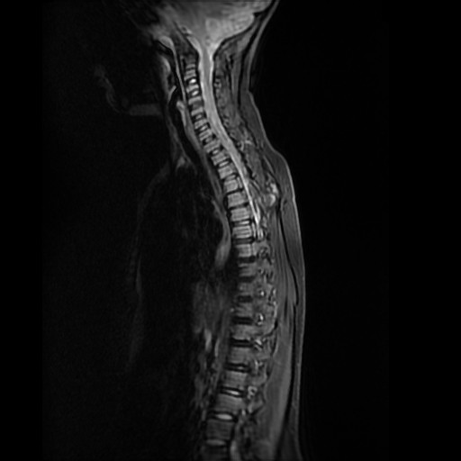
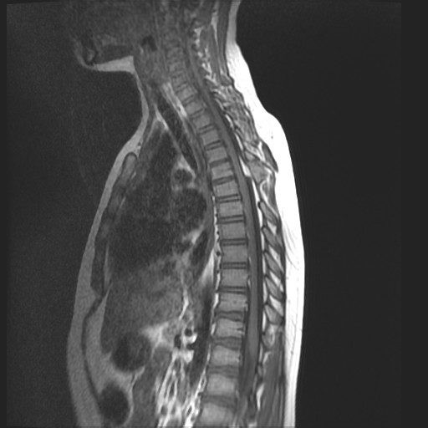
stir
T1

Slide 23
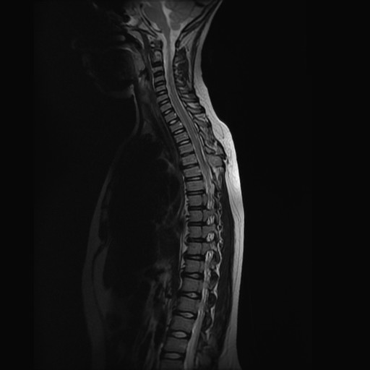
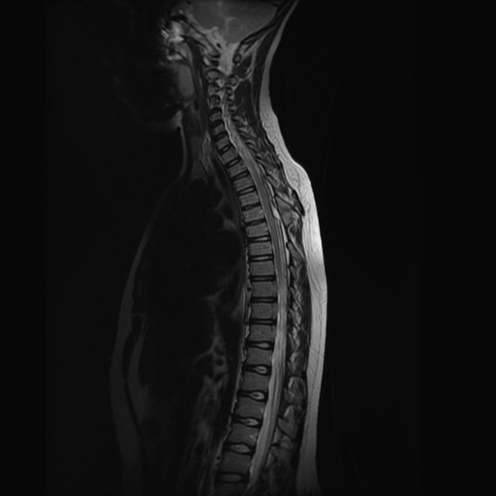
T2

Slide 24
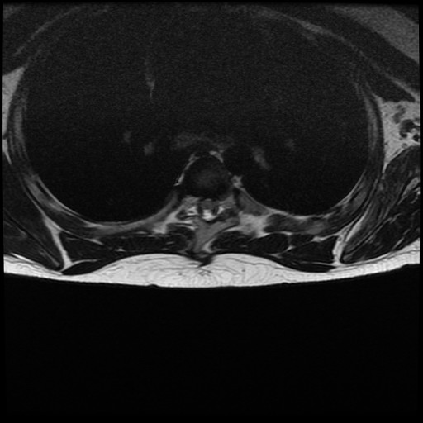
T2

Slide 25
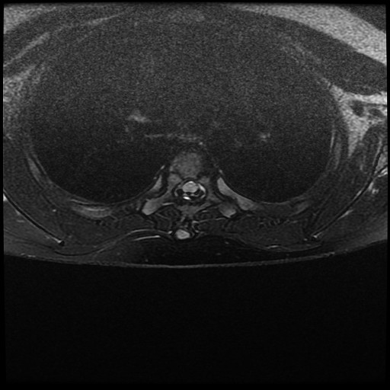
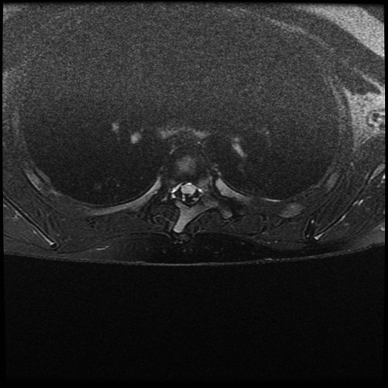
T2 Fat/Sat

Slide 26

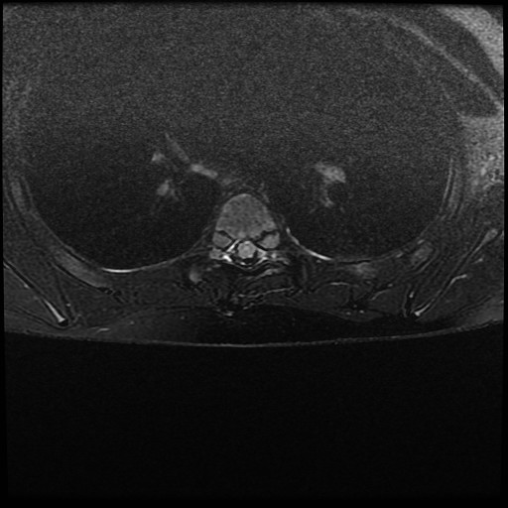
Livello di scansione
T2 ass fat/sat

Slide 27
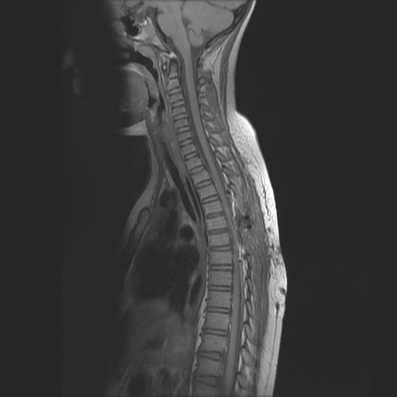
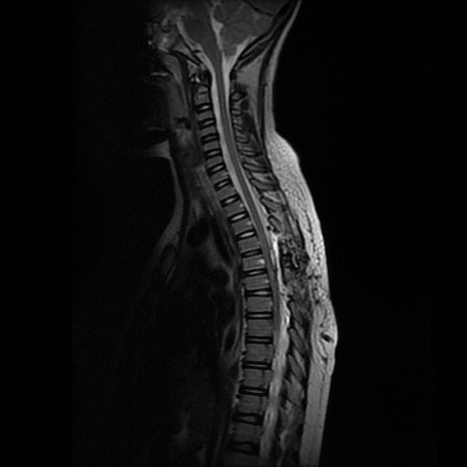
Ctrl post op.

Slide 28
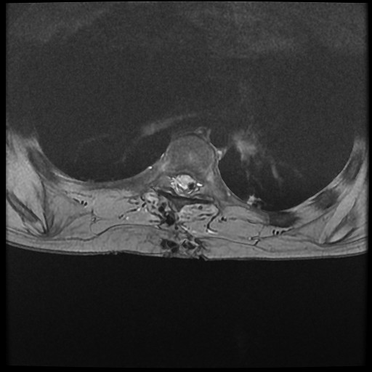
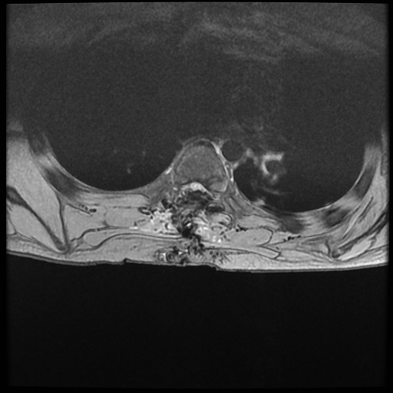

Slide 29
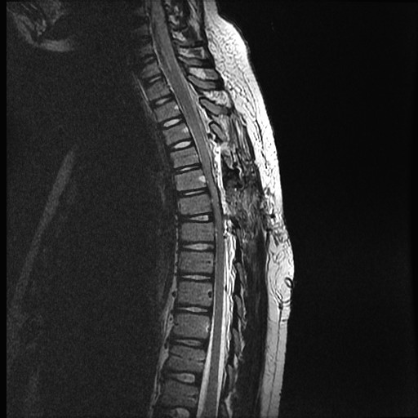
T2
T2 HR

Slide 30
T1 con Mdc ?

Slide 31
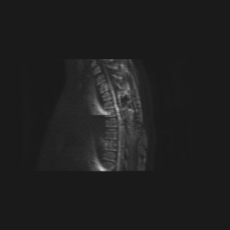
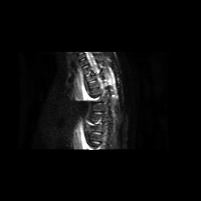
Studio funzionale DWI

Slide 32
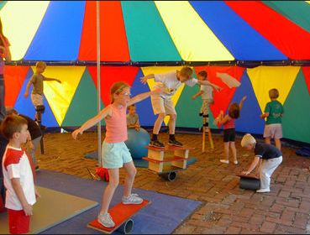
Sicurezza innanzi tutto Grazie

Slide 33
Fine

